Slide 1
多智能体系统作业： 星际争霸对战

Slide 2
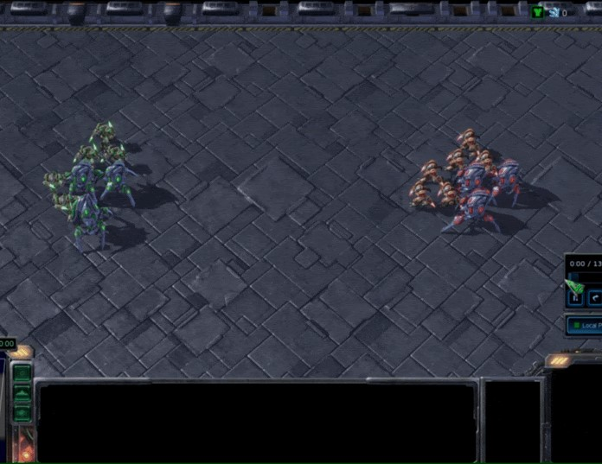
实验环境
星际争霸多智能体挑战（StarCraft Multi-Agent Challenge, SMAC）
星际争霸多智能体挑战 (SMAC) 包含一组星际争霸地图，其中一支由大部分同质的盟军单位组成的队伍要击败对手队伍。它要求算法去发展有效的团队合作和分布式单位微操，是算法比较的通用平台。
每个智能体的动作空间为Discrete类型，内容为不操作(no-op)、停止(stop)、向四个方向、攻击一个敌人，因此大小为 6 + 敌人数量。举例来说，2s_vs_1sc这个环境，对手是 1sc，那么动作空间就是Discrete(7)。
智能体的观测空间由智能体自身特征、敌人特征和队友特征组成，具体大小因地图而异。
环境的全局观测空间包含游戏的全局信息，具体内容可以通过配置文件设置，大小因地图而异。
在这个完全合作场景中，智能体系统中的每个智能体每个step获得的reward是相同的，这个reward由敌我双方的伤害和死亡情况以及游戏最终结果计算得出。
参考代码：
https://github.com/oxwhirl/smac
参考文献：
https://arxiv.org/abs/1902.04043

Slide 3
多智能体强化学习算法
1. Multi-Agent Proximal Policy Optimization（MAPPO）
参考代码：
https://github.com/PKU-MARL/HARL & https://github.com/marlbenchmark/on-policy
参考文献：
https://arxiv.org/pdf/2103.01955
直接把单智能体PPO算法扩展到多智能体场景下
2. Heterogeneous-Agent Proximal Policy Optimization (HAPPO)
参考代码：
https://github.com/PKU-MARL/HARL
参考文献：
https://jmlr.org/papers/volume25/23-0488/23-0488.pdf
提出了多智能体优势分解引理和顺序更新策略，有理论上的回报单调提升性和纳什均衡收敛性

Slide 4
具体内容
目标：体验并熟悉多智能体强化学习算法在某个环境上训练、测试、分析的完整流程，为今后的科学研究和工程实践打好基础。
一、论文阅读与代码理解
阅读MAPPO、HAPPO的论文，在报告中简要介绍这三个算法的核心内容。
阅读HARL代码，在报告中将算法核心内容与核心代码进行对应，比如HAPPO中的clip运算、HAPPO中advantage前面factor的计算和更新、GAE的计算等等。
二、环境配置与算法复现
根据HARL库的README，安装HARL算法库和SMAC环境，注意安装流程要完整看完，不要漏掉任何一步，在报告中记录安装过程。
使用HARL库中提供的config（tuned_configs路径下面）完成MAPPO、HAPPO在3s5z、8m_vs_9m两个地图上的训练，根据输出的progress.txt绘制win rate曲线，在报告中展示并讨论你的观察和思考。
三、自由探索（Bonus）
进一步探索SMAC上其他地图的训练、HARL中提供支持的其他环境（比如MAMuJoCo）的训练。
自行实现其他MARL算法或提出新的算法，在SMAC或其他环境上训练，观察训练结果。

Slide 5
参考文献
[1] Zhong, Yifan, et al. "Heterogeneous-agent reinforcement learning." Journal of Machine Learning Research 25.32 (2024): 1-67.
[2] Yu, Chao, et al. "The surprising effectiveness of ppo in cooperative multi-agent games." Advances in neural information processing systems 35 (2022): 24611-24624.
[3] Samvelyan, Mikayel, et al. "The starcraft multi-agent challenge." arXiv preprint arXiv:1902.04043 (2019).
[4] Peng, Bei, et al. "Facmac: Factored multi-agent centralised policy gradients." Advances in Neural Information Processing Systems 34 (2021): 12208-12221.

Slide 6
提交说明

Slide 7
提交说明
最终提交内容需对于每个作业，将以下几部分压缩打包命名为“学号+姓名+作业名称”。
1. 研究性报告，pdf形式，中英文皆可，页数无强制要求但建议不少于3页，内容包括但不限于每个作业要求的内容，必要时可配图说明，同时注意参考文献的引用。
1）Latex版采用ICML2022模板 （https://media.icml.cc/Conferences/ICML2022/Styles/icml2022.zip）
2）Word版无给定模板，但总体要求采用双栏，单倍行距。
字体：英文为Time New Roman ，中文为宋体。
字体大小：总标题为三号，章节标题为四号，其他内容为五号。
2. 补充材料 (非必须)，可包含你的代码实现、其他展示方法或性能的材料等等。
提交邮箱：nicolas.epnos@gmail.com
可以每个作业分开提交也可以一起提交。如果一起提交，需要将所有的作业分别按照“学号+姓名+作业名称” 打包成各自的压缩包，然后再打包成一个大压缩包，命名为“学号+姓名+所有作业”提交 。

Slide 8
Thanks

